Slide 1
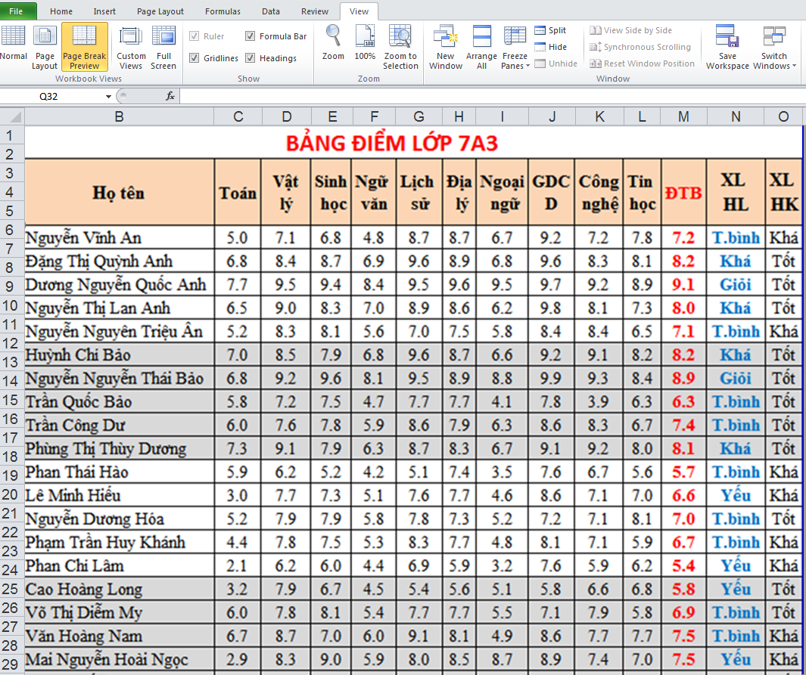
Tiết 41
Bài 7:
Trình bày và in trang tính

Slide 2




01
02
03
04
XEM TRƯỚC KHI IN
ĐIỀU CHỈNH NGẮT TRANG
ĐẶT LỀ VÀ HƯỚNG GIẤY IN
IN TRANG TÍNH

Slide 3
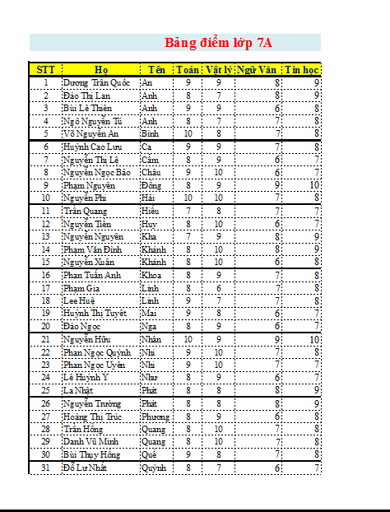
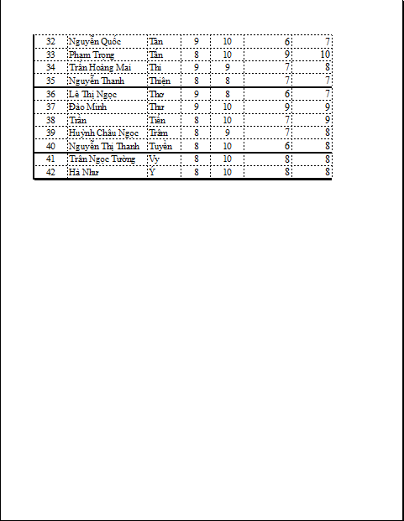
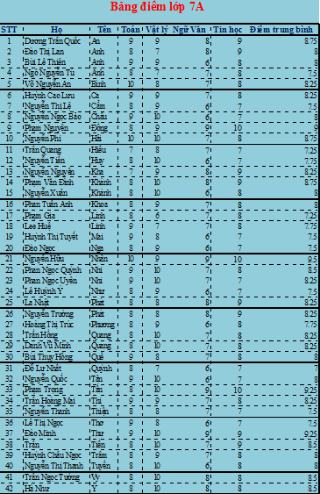
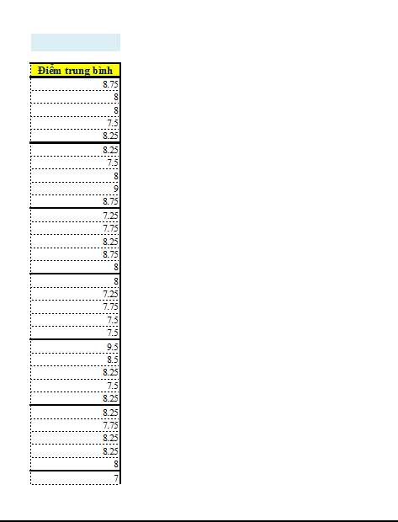
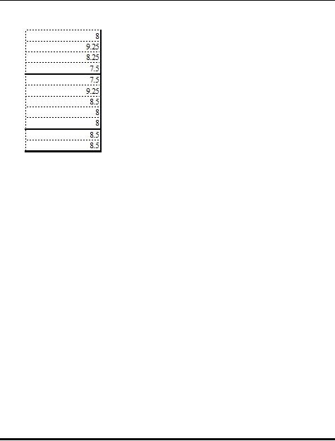
?
Em hãy nhận xét về 2 bảng điểm đã được in ra trên giấy màu xanh và màu trắng? Cho biết bảng điểm màu nào hợp lí hơn? Vì sao?
KHÔNG HỢP LÍ
HỢP LÍ
1
2
1
3
4

Slide 4
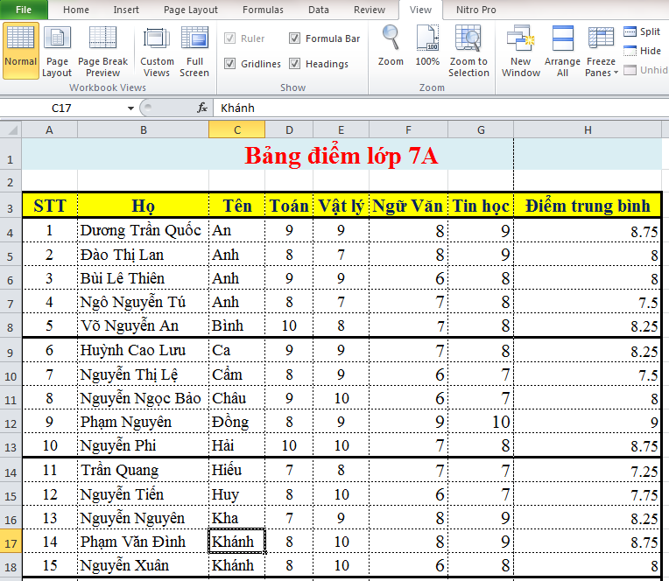
?
Chúng ta có thể kiểm tra trước những gì sẽ được in ra không? Có mấy chế độ hiển thị trong nhóm Workbook Views trên dải lệnh View?
Normal:
Chế độ hiển thị bình thường

Slide 5
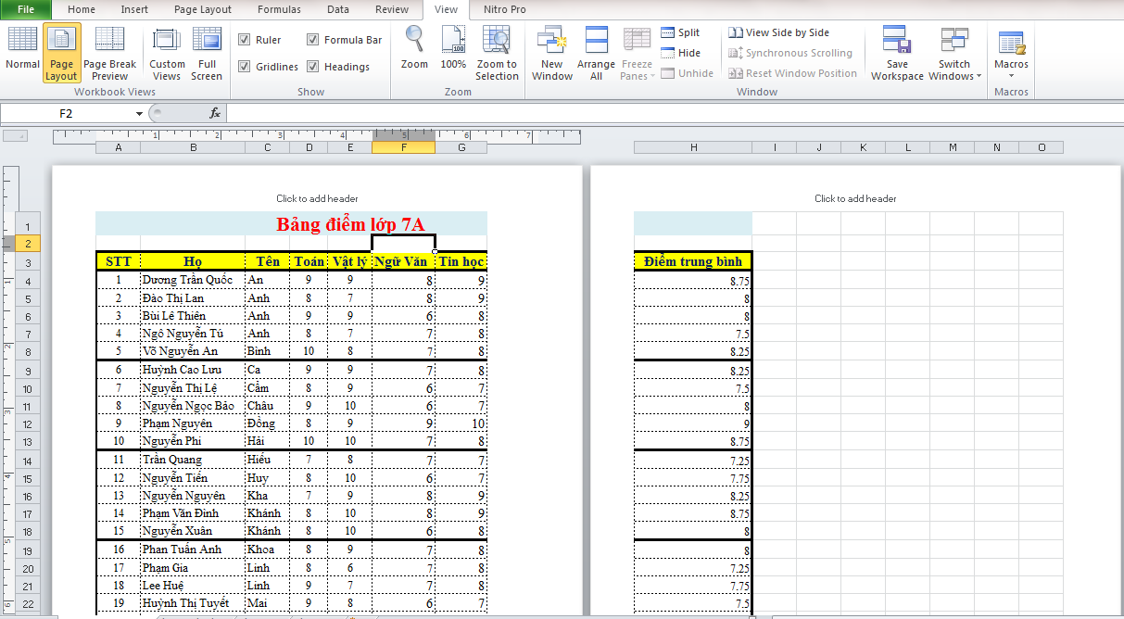
Page Layout:
Chế độ hiển thị trình bày trang

Slide 6
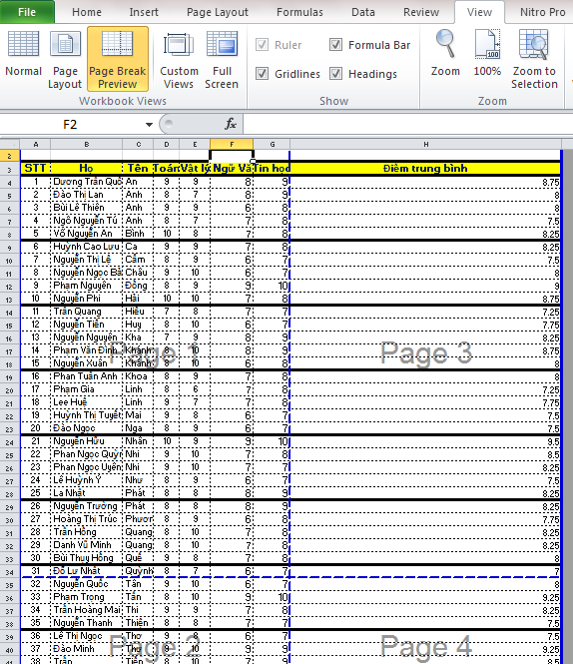
Page Break Preview:
Chế độ hiển thị ngắt trang

Slide 7
1
Xem trước khi in
Ba lệnh giúp xem trước khi in trong nhóm Workbook Views trên dải lệnh View:
Normal: Chế độ hiển thị bình thường
Page Layout: Chế độ hiển thị trình bày trang
Page Break Preview: Chế độ hiển thị ngắt trang

Slide 8
2
Điều chỉnh ngắt trang
Dấu ngắt trang
B1: Hiện thị trang tính trong chế độ Page Break Preview
B3: Kéo thả dấu ngắt trang đến vị trí mong muốn
B2: Đưa con trỏ chuột vào dấu ngắt trang không hợp lí. Con trỏ chuột chuyển thành dạng ↔ hoặc dạng ↕

Slide 9
2
Điều chỉnh ngắt trang
Bước 1: Hiện thị trang tính trong chế độ Page Break Preview.
Bước 2: Đưa con trỏ chuột vào dấu ngắt trang không hợp lí.
Con trỏ chuột chuyển thành dạng ↔ hoặc dạng ↕.
Bước 3: Kéo thả dấu ngắt trang đến vị trí mong muốn.

Slide 10
01
02
03
04
XEM TRƯỚC KHI IN
ĐIỀU CHỈNH NGẮT TRANG
ĐẶT LỀ VÀ HƯỚNG GIẤY IN
IN TRANG TÍNH

Slide 11
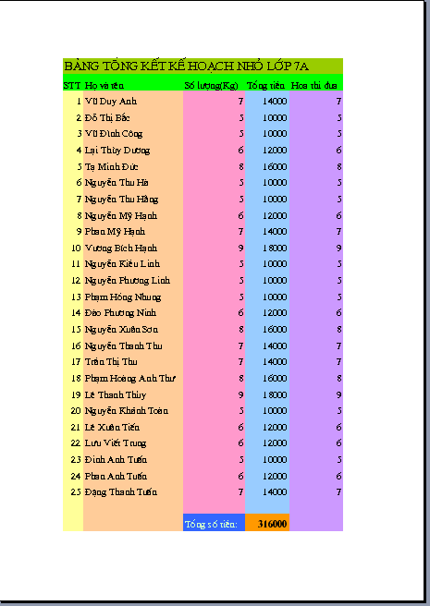
3
Đặt lề và hướng giấy in
Lề trang in
Lề trên
Lề trái
Lề phải
Lề dưới

Slide 12
3
Đặt lề và hướng giấy in
a) Đặt lề trang
Bước 1: Mở dải lệnh Page Layout và nháy chuột vào nút phía dưới, bên phải nhóm Page Setup để xuất hiện hộp thoại Page Setup.
Bước 2: Nháy chuột để mở trang Margins. Các kích thước lề hiện tại đang được hiển thị trong các ô Top, Bottom, Right, Left.
Bước 3: Thay đổi số trong các ô Top, Bottom, Right, Left để thiết đặt lề.

Slide 13
3
Đặt lề và hướng giấy in
b) Đặt hướng giấy in
Bước 1: Nháy chuột để mở trang Page của hộp thoại Page Setup.
Bước 2: Chọn Portrait cho hướng giấy đứng hoặc Landscape cho hướng giấy ngang.

Slide 14
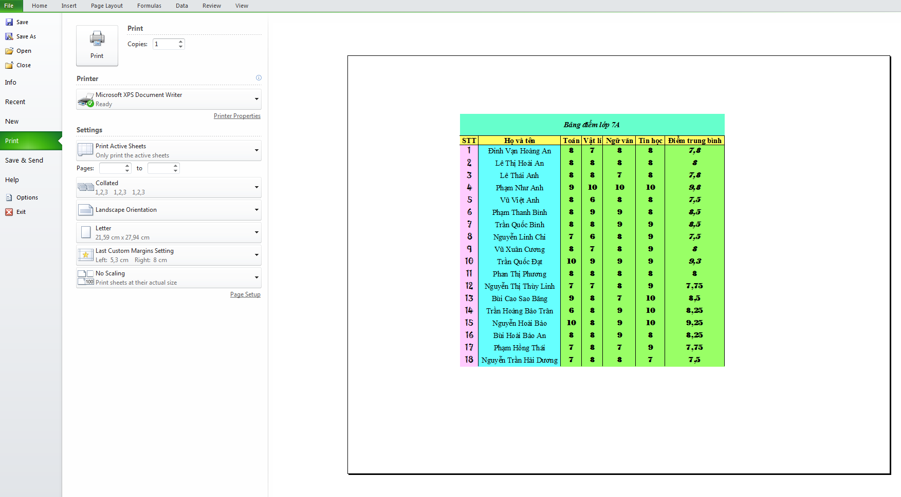
4
In trang tính
In
Chọn số tờ để in
Chọn File
Chọn máy in
Chọn Print

Slide 15
4
In trang tính
Bước 1: Chọn lệnh Print trên bảng chọn File (hoặc trên hộp thoại Page Setup nếu hộp thoại này vẫn đang được hiển thị).
Bước 2: Nháy chuột tiếp vào nút Print.

